Slide 1
VĂN BẢN 1: TÁC GIẢ NGUYỄN TRÃI

Slide 2
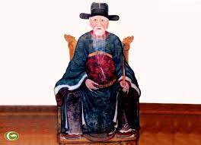
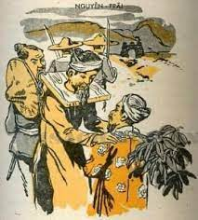
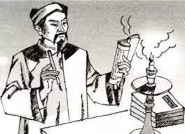

Slide 3
KHỞI ĐỘNG
LUYỆN TẬP
VẬN DỤNG
HÌNH THÀNH KIẾN THỨC

Slide 4
KHỞI ĐỘNG
Xem hình ảnh, đoán tên gọi trong một phút

Slide 5
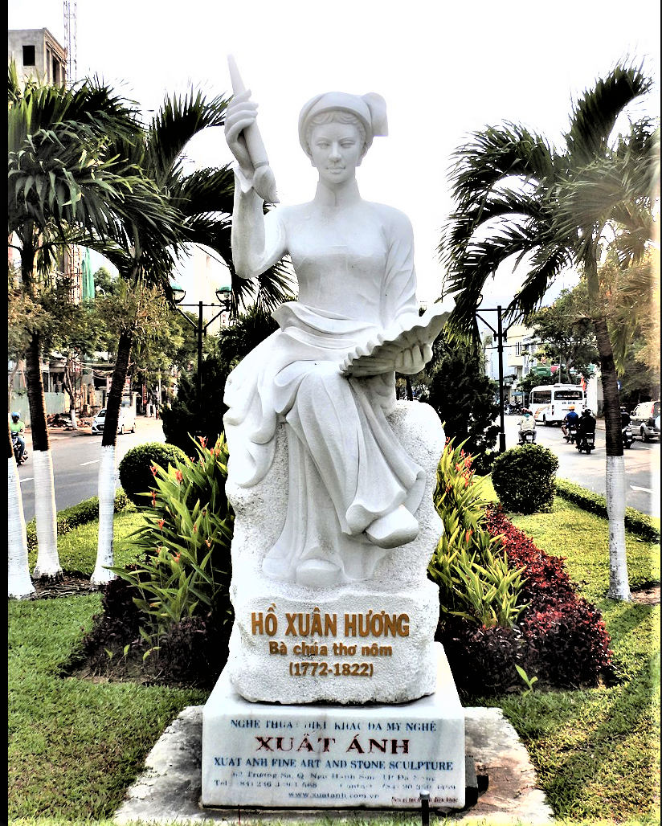
Đây là ai?
Hồ Xuân Hương

Slide 6
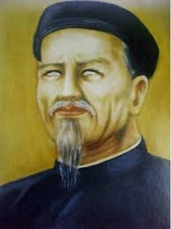
Đây là ai?
Nguyễn Dữ

Slide 7
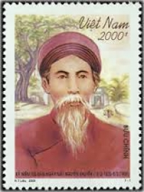
Đây là ai?
Nguyễn Khuyến

Slide 8
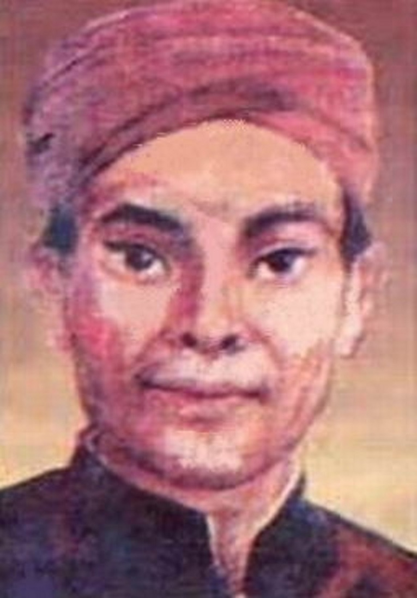
Đây là ai?
Tú Xương

Slide 9
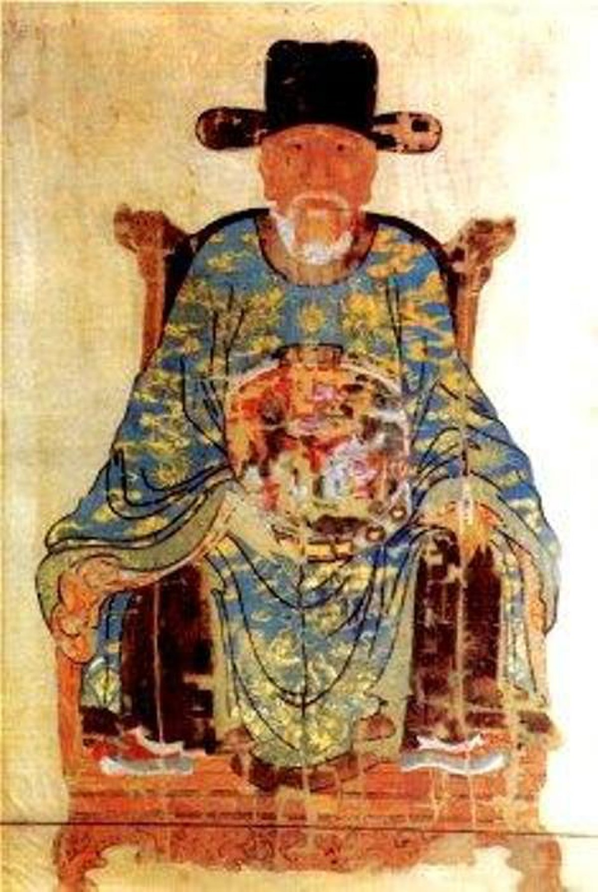
Đây là ai?
Nguyễn Trãi

Slide 10
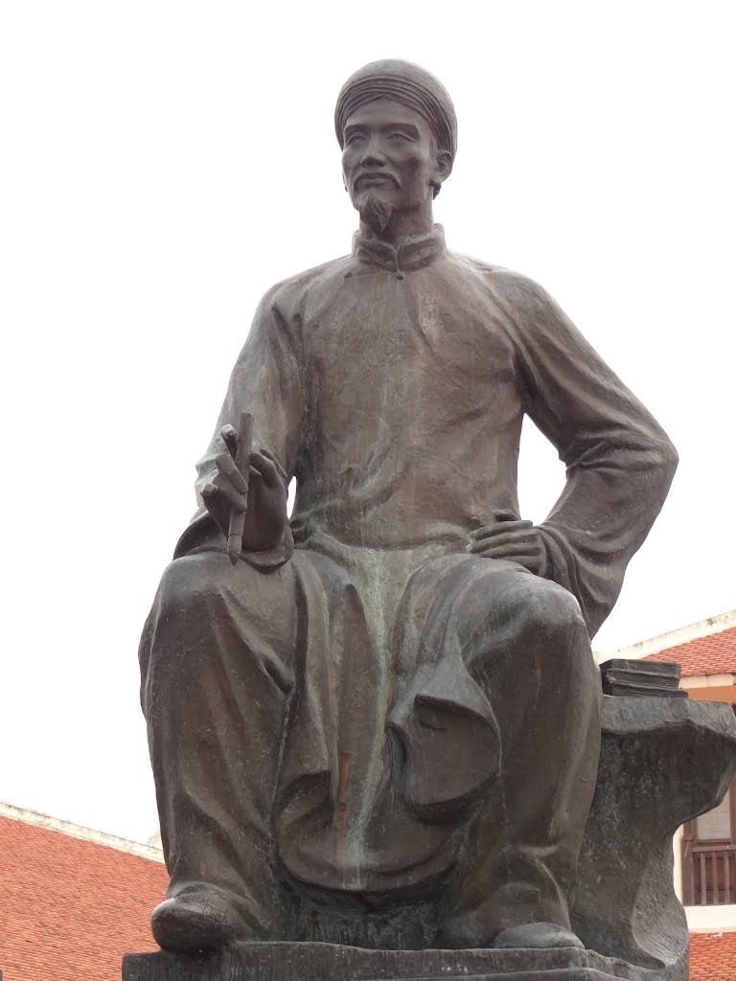
Đây là ai?
Nguyễn Du

Slide 11
Đây là bộ tứ gì?
Tùng – Cúc – Trúc - Mai

Slide 12
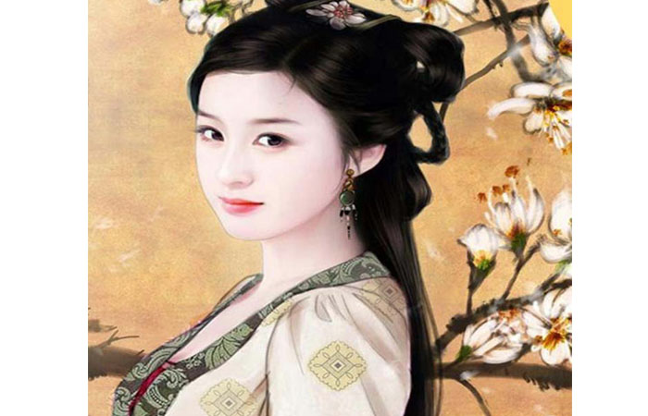
Đây là nhân vật nào?
Tiểu Thanh

Slide 13
Đây là nhân vật nào?
Thúy Vân – Thúy Kiều

Slide 14
HÌNH THÀNH KIẾN THỨC

Slide 15
I. Tìm hiểu Tri thức ngữ văn
- HS hoàn thành các phiếu học tập ở nhà theo 3 nhóm (nhóm 1- phiếu 01, nhóm 2- phiếu 02, nhóm 3- phiếu 03)
- Nhóm 1 chuyển phiếu cho nhóm 2, nhóm 2 chuyển nhóm 3 và 3 chuyển cho 1 quan sát, góp ý lẫn nhau, sau 5 phút chuyển phiếu cùng góp ý về nhóm ban đầu.

Slide 16
I. Tìm hiểu Tri thức ngữ văn
1. Tìm hiểu chung về văn học trung đại Việt Nam
PHIẾU HỌC TẬP SỐ 01

Slide 17
Phiếu học tập 01: Tìm hiểu chung về văn học trung đại Việt Nam (Chuẩn bị ở nhà)
Khái niệm,Thời gian ra đời
Loại hình văn tự
Phân kì
Đặc điểm cơ bản | Nội dung
 | Hình thức nghệ thuật

Slide 18
Phiếu học tập 01: Tìm hiểu chung về văn học trung đại Việt Nam
Khái niệm,Thời gian ra đời
Loại hình văn tự
Phân kì
Văn học trung đại Việt Nam là thuật ngữ dùng để chỉ nền văn học viết của dân tộc được hình thành, phát triển trong khoảng thời gian từ thế kỉ X đến hết thế kỉ XIX
Viết bằng chữ Hán và chữ Nôm
Chia thành 4 giai đoạn (từ thế kỉ X đến thế kỉ XIV; từ thế kỉ XV đến thế kỉ XVII; từ thế kỉ XVIII đến nửa đầu thế kỉ XIX; nửa cuối thế kỉ XIX)

Slide 19
Phiếu học tập 01: Tìm hiểu chung về văn học trung đại Việt Nam
Đặc điểm cơ bản | Nội dung
 | Hình thức nghệ thuật
VHTĐ luôn gắn bó sâu sắc với vận mệnh của quốc gia, dân tộc, thể hiện rõ tinh thần yêu nước và đề cao các giá trị nhân văn, nhân đạo.
Văn học trung đại Việt Nam có những đặc điểm cơ bản như: tính nguyên hợp (hiện tượng văn, sử, triết bất phân); tính song ngữ (được viết bằng chữ Hán và chữ Nôm); tính sùng cổ, tính quy phạm,… Trong đó, tính quy phạm được xem là đặc trưng tiêu biểu nhất.

Slide 20
I. Tìm hiểu Tri thức ngữ văn
2. Tìm hiểu chung về tác giả văn học trung đại Việt Nam
PHIẾU HỌC TẬP SỐ 02

Slide 21
Phiếu học tập 02: Tìm hiểu chung về tác giả văn học trung đại Việt Nam (Chuẩn bị ở nhà)
Đặc điểm
Phân loại tác giả văn học trung đại Việt Nam | Theo tiêu chí lí tưởng triết- mĩ
 | Theo giới hoặc địa vị xã hội,...

Slide 22
Phiếu học tập 02: Tìm hiểu chung về tác giả văn học trung đại Việt Nam
Là các thế hệ trí thức giàu ý thức tự tôn dân tộc
Đặc điểm
Họ tiếp thu tinh hoa văn hoá dân gian và tiếp nhận ảnh hưởng của các hệ tư tưởng Nho, Phật, Đạo theo xu hướng dân tộc hoá
Họ đã sử dụng một cách chọn lọc văn tự Hán và nhiều thể loại của văn học Trung Quốc; đã sáng tạo chữ Nôm và các thể loại nội sinh độc đáo để xây dựng một nền văn học viết đậm đà bản sắc dân tộc.

Slide 23
Phiếu học tập 02: Tìm hiểu chung về tác giả văn học trung đại Việt Nam
Tác giả thiền sư: phát triển trong giai đoạn văn học Phật giáo thịnh đạt (trước thế kỉ XV), hầu hết tinh thông Tam giáo, nhiều người tham gia chính sự, giữ trọng trách trong triều đình.
Phân loại tác giả văn học trung đại Việt Nam | Theo tiêu chí lí tưởng triết- mĩ
 | Theo giới hoặc địa vị xã hội,...
Tác giả nhà nho: đa số làm quan; sáng tác thể hiện lí tưởng chính trị, đạo đức Nho giáo và phản ánh những khuynh hướng tư tưởng khác nhau tuỳ theo bối cảnh thời đại.
Tác giả vừa là thiền sư vừa là nhà nho (ví dụ: Trần Nhân Tông vừa là tác giả thiền sư vừa là tác giả nhà nho)

Slide 24
I. Tìm hiểu Tri thức ngữ văn
3. Tìm hiểu chung về văn nghị luận và văn nghị luận Việt Nam thời trung đại
PHIẾU HỌC TẬP SỐ 03

Slide 25
Phiếu học tập 03:
Tìm hiểu chung về văn nghị luận và văn nghị luận Việt Nam thời trung đại (Chuẩn bị ở nhà)
Các thể loại văn nghị luận trung đại Việt Nam
Đặc điểm các thể loại văn nghị luận trung đại Việt Nam
Yếu tố tạo nên sức thuyết phục của văn nghị luận

Slide 26
Phiếu học tập 03:
Tìm hiểu chung về văn nghị luận và văn nghị luận Việt Nam thời trung đại
Các thể loại văn nghị luận trung đại Việt Nam
Đặc điểm các thể loại văn nghị luận trung đại Việt Nam
Hịch, cáo, chiếu, biểu, thư, trát, luận thuyết, tự, bạt
Bố cục mang tính quy phạm nghiêm ngặt, mỗi phần đảm nhận một chức năng cụ thể
Lời văn chứa nhiều điển tích, điển cố
Lập luận chặt chẽ
Giọng điệu thường thể hiện vị thế, quyền uy của người viết.
Văn biền ngẫu xác lập cơ chế các cặp câu văn bằng nhau về số chữ, có đối thường gặp ở chiếu, hịch, cáo, phú.

Slide 27
Phiếu học tập 03:
Tìm hiểu chung về văn nghị luận và văn nghị luận Việt Nam thời trung đại
Yếu tố tạo nên sức thuyết phục của văn nghị luận
Lập luận (luận điểm, lí lẽ, bằng chứng) chặt chẽ
Yếu tố biểu cảm:
+ Cảm xúc chân thành, mãnh liệt;
+ Ngôn từ giàu hình ảnh;
+ Giọng điệu hùng hồn, truyền cảm,…

Slide 28
II. Tác giả Nguyễn Trãi
1. Tiểu sử Nguyễn Trãi
PHIẾU HỌC TẬP SỐ 04

Slide 29
PHIẾU HỌC TẬP 4: Tiểu sử Nguyễn Trãi
Năm sinh – năm mất
Tên hiệu
Quê quán
Xuất thân | Cha
 | Mẹ
Các giai đoạn cuộc đời | 1400 (20 tuổi).
 | 1407
 | 1423
 | 1427
 | Sau khởi nghĩa Lam Sơn
 | Năm 1437
 | Năm 1440
 | Năm 1442
 | Năm 1464
 | Năm 1980
Nhận xét khái quát về cuộc đời Nguyễn Trãi

Slide 30
PHIẾU HỌC TẬP 4: Tiểu sử Nguyễn Trãi
Nguyễn Trãi sinh năm 1380, mất năm 1442
Năm sinh – năm mất
Tên hiệu
Quê quán
Xuất thân | Cha
 | Mẹ
Ức Trai
Chi Ngại - Chí Linh - Hải Dương. Sau dời về Nhị Khê - Thường Tín - Hà Tây
Nguyễn Phi Khanh, học giỏi - đỗ Thái học sinh.
Trần Thị Thái, con của quan Tư đồ Trần Nguyên Đán -một quý tộc đời Trần

Slide 31
PHIẾU HỌC TẬP 4: Tiểu sử Nguyễn Trãi
Các giai đoạn cuộc đời | 1400 (20 tuổi)
 | 1407
 | 1423
 | 1427
 | Sau khởi nghĩa Lam Sơn
 | Năm 1437
Nguyễn Trãi đỗ Thái học sinh, cùng cha ra làm quan cho nhà Hồ.
Giặc Minh cướp nước, triều Hồ sụp đổ, cha bị bắt sang Trung Quốc, Nguyễn Trãi bị giam lỏng ở thành Đông Quan.
Nguyễn Trãi tham gia khởi nghĩa Lam Sơn do Lê Lợi đứng đầu, ông dâng "Bình Ngô Sách" và có đóng góp quan trọng trong cuộc kháng chiến chống quân Minh.
Kháng chiến thành công ông thay mặt Lê Lợi viết “Bình Ngô đại cáo”
Nguyễn Trãi hăm hở tham gia vào công cuộc xây dựng đất nước nhưng lại bị nghi kị, chịu nhiều oan trái.
ông đã cáo quan về Côn Sơn (Hải Dương) ở ẩn.

Slide 32
PHIẾU HỌC TẬP 4: Tiểu sử Nguyễn Trãi
Lê Thái Tông mời Nguyễn Trãi ra giúp nước.
Các giai đoạn cuộc đời | Năm 1440
 | Năm 1442
 | Năm 1464
 | Năm 1980
Nhận xét khái quát về cuộc đời Nguyễn Trãi
Nguyễn Trãi bị bọn gian thần vu cho tội giết vua, chịu án “tru di tam tộc”, thơ văn bị tiêu hủy, cấm đoán.
Lê Thánh Tông minh oan cho Nguyễn Trãi, cho tìm lại con cháu và di sản tinh thần của ông.
Nguyễn Trãi được UNESCO vinh danh là “Danh nhân văn hóa thế giới”
- Sinh trưởng trong gia đình có truyền thống yêu nước và văn hóa, văn học.
- Là bậc anh hùng dân tộc, là một nhân vật toàn tài hiếm có của lịch sử Việt Nam, được UNESCO công nhận là danh nhân văn hoá thế giới.
- Là người chịu những oan khiên thảm khốc.

Slide 33
II. Tác giả Nguyễn Trãi
2. Sự nghiệp của Nguyễn Trãi
a. Một số tác phẩm chính
PHIẾU HỌC TẬP SỐ 05

Slide 34
PHIẾU HỌC TẬP 5: Sự nghiệp sáng tác của Nguyễn Trãi (Tác phẩm chính)
Văn tự | Tác phẩm chính | Nội dung | Lĩnh vực/ Thể loại
CHỮ HÁN
CHỮ NÔM

Slide 35
Văn tự | Tác phẩm chính | Nội dung | Lĩnh vực/ Thể loại
CHỮ HÁN
Quân trung từ mệnh tập
Thư từ, biểu, quân lệnh gửi cho các tướng của ta và các bức thư gửi cho quân Minh nhằm “ đánh vào lòng người”
Quân sự, ngoại giao/ Văn chính luận
Bình Ngô đại cáo
Tuyên bố nền hòa bình của đất nước sau khi chiến thắng quân Minh
Chính trị/ Cáo, văn biền ngẫu
Ức Trai thi tập
Thể hiện cảm xúc trữ tình cá nhân
Thơ ca/ Trữ tình, đa số là thơ Đường luật
Chí Linh sơn phú
Lịch sử/ Phú
Nêu công đức của Lê Lợi, vai trò nhà Lê
Nêu công đức của Lê Lợi, vai trò nhà Lê
Lam Sơn thực lục
Ghi chép quá trình khởi nghĩa Lam Sơn
Lịch sử/ Ký

Slide 36
Văn tự | Tác phẩm chính | Nội dung | Lĩnh vực/ Thể loại
CHỮ HÁN
CHỮ NÔM
Băng Hồ di sự lục (Chuyện cũ về cụ Băng Hồ )
Khắc họa chân dung cụ Trần Nguyên Đán (Cụ Băng Hồ, ông ngoại Nguyễn Trãi )
Lịch sử/ Ký
Dư địa chí
Ghi chép về địa lí
Địa lí
Lam Sơn Vĩnh Lăng thần đạo bi ( Bia thần đạo Vĩnh Lăng ở Lam Sơn)
Là bài văn bia ghi chép gia thế, sự nghiệp của Lê Thái Tổ sau ngày nhà vua mất
Lịch sử/ Bi (văn bia)
Ghi lại những cảm xúc cá nhân
Thơ trữ tình/ Đường luật hoặc Đường luật xen lục ngôn
Ghi chép quá trình khởi nghĩa Lam Sơn

Slide 37
II. Tác giả Nguyễn Trãi
2. Sự nghiệp của Nguyễn Trãi
PHIẾU HỌC TẬP SỐ 06, 07
- Nhóm 1, 2: Tìm hiểu nội dung thơ văn Nguyễn Trãi
- Nhóm 3, 4: Tìm hiểu đặc điểm nghệ thuật thơ văn Nguyễn Trãi
- Các nhóm cùng rút ra nhận xét, đánh giá về sự nghiệp sáng tác của Nguyễn Trãi

Slide 38
PHIẾU HỌC TẬP 6: Sự nghiệp sáng tác của Nguyễn Trãi (Nội dung thơ văn)
Những nội dung cơ bản của thơ văn Nguyễn Trãi | Biểu hiện cụ thể | Ví dụ tiêu biểu | Nhận xét
a. Tư tưởng nhân nghĩa, yêu nước:
b. Tình yêu thiên nhiên:
c. Những ưu tư về thế sự:

Slide 39
PHIẾU HỌC TẬP 7: Sự nghiệp sáng tác của Nguyễn Trãi (Đặc điểm nghệ thuật thơ văn Nguyễn Trãi)
Nhóm tác phẩm | Biểu hiện | Ví dụ tiêu biểu | Đánh giá chung
Văn chính luận của Nguyễn Trãi
Thơ chữ Hán của Nguyễn Trãi
Thơ chữ Nôm của Nguyễn Trãi

Slide 40
PHIẾU HỌC TẬP 6: Sự nghiệp sáng tác của Nguyễn Trãi (Nội dung thơ văn)
Những nội dung cơ bản của thơ văn Nguyễn Trãi | Biểu hiện cụ thể | Ví dụ tiêu biểu
a. Tư tưởng nhân nghĩa, yêu nước:
- Nguyễn Trãi đã tiếp thu chọn lọc, sáng tạo tư tưởng nhân nghĩa trong Nho giáo.
- Biểu hiện:
+ Nhân nghĩa trước hết là thương dân, lấy cuộc sống bình yên, no ấm của nhân dân làm mục tiêu cao nhất.
+ Khẳng định vai trò, sức mạnh cùng tư tưởng tôn trọng dân, biết ơn dân.
- “Vì dân lo trước, dạ khôn nguôi” (Mạn hứng, bài 2)
- “Lật thuyền mới biết dân như nước” (Quan hải- Ức Trai thi tập)

Slide 41
PHIẾU HỌC TẬP 6: Sự nghiệp sáng tác của Nguyễn Trãi (Nội dung thơ văn)
Những nội dung cơ bản của thơ văn Nguyễn Trãi | Nhận xét
a. Tư tưởng nhân nghĩa, yêu nước:
- Với Nguyễn Trãi, tư tưởng nhân nghĩa đã được mở rộng, phát triển thành lòng thương yêu, thái độ tôn trọng và biết ơn nhân dân. Yếu tố cốt lõi trong tư tưởng nhân nghĩa của Nguyễn Trãi là “yên dân, trừ bạo”.

Slide 42
PHIẾU HỌC TẬP 6: Sự nghiệp sáng tác của Nguyễn Trãi (Nội dung thơ văn)
Những nội dung cơ bản của thơ văn Nguyễn Trãi | Biểu hiện cụ thể | Ví dụ tiêu biểu | Nhận xét
b. Tình yêu thiên nhiên:
- Tình yêu thiên nhiên là nguồn cảm hứng lớn trong thơ văn Nguyễn Trãi (đặc biệt là thơ)
- Biểu hiện: Thiên nhiên đa dạng, vừa mĩ lệ vừa bình dị, gần gũi
- “Ức Trai thi tập” và “Quốc âm thi tập”
Tâm hồn tác giả: tinh tế, nhạy cảm trước cái đẹp; nâng niu, trân trọng sự sống; phóng khoáng, lãng mạn, chan hoà với thiên nhiên,…

Slide 43
PHIẾU HỌC TẬP 6: Sự nghiệp sáng tác của Nguyễn Trãi (Nội dung thơ văn)
Những nội dung cơ bản của thơ văn Nguyễn Trãi | Biểu hiện cụ thể | Ví dụ tiêu biểu
c. Những ưu tư về thế sự:
- Suốt đời mang mối “ưu dân, ái quốc” nên Nguyễn Trãi luôn trĩu nặng suy tư trước thế sự đen bạc.
- Sáng tác thơ văn Nguyễn Trãi thể hiện rõ nỗi lòng ưu tư về thế sự.
- Nguyễn Trãi đối diện với thực tại ấy bằng tâm thế cứng cỏi, vững vàng, bằng cốt cách thanh cao.
“Phượng những tiếc cao, diều hãy liệng/Hoa thường hay héo, cỏ thường tươi” (Tự thuật, bài 9 – Quốc âm thi tập)
- “Trừ độc, trừ tham, trừ bạo ngược/Có nhân, có trí, có anh hùng” (Bảo kính cảnh giới, bài 5 – Quốc âm thi tập)

Slide 44
PHIẾU HỌC TẬP 6: Sự nghiệp sáng tác của Nguyễn Trãi (Nội dung thơ văn)
Những nội dung cơ bản của thơ văn Nguyễn Trãi | Nhận xét
c. Những ưu tư về thế sự:
Con người từng trải, thấu hiểu lẽ đời, tâm thế cứng cỏi, cốt cách, và khí tiết thanh cao, sẵn sàng xả thân vì chính nghĩa,…

Slide 45
PHIẾU HỌC TẬP 7: Sự nghiệp sáng tác của Nguyễn Trãi (Đặc điểm nghệ thuật thơ văn Nguyễn Trãi)
Nhóm tác phẩm | Biểu hiện | Ví dụ tiêu biểu | Đánh giá chung
Văn chính luận của Nguyễn Trãi
Thơ chữ Hán của Nguyễn Trãi
Thơ chữ Nôm của Nguyễn Trãi

Slide 46
PHIẾU HỌC TẬP 7: Sự nghiệp sáng tác của Nguyễn Trãi (Đặc điểm nghệ thuật thơ văn Nguyễn Trãi)
Nhóm tác phẩm | Biểu hiện | Ví dụ tiêu biểu
Văn chính luận của Nguyễn Trãi
- Hiểu thấu đối tượng, bối cảnh chính trị, các vấn đề thời sự có liên quan.
- Tạo dựng nền tảng chính nghĩa, làm cơ cở vững chắc cho các lập luận.
- Lập luận sắc bén, chặt chẽ; ngôn ngữ hàm súc; giọng điệu phong phú, linh hoạt, truyền cảm; kết hợp nhiều phương thức biểu đạt.
“Mưu tính việc lớn phải lấy nhân nghĩa làm gốc, hoàn thành công to phải lấy nhân nghĩa làm đầu” (Lại thư trả lời Phương Chính- Quân trung từ mệnh tập)

Slide 47
PHIẾU HỌC TẬP 7: Sự nghiệp sáng tác của Nguyễn Trãi (Đặc điểm nghệ thuật thơ văn Nguyễn Trãi)
Nhóm tác phẩm | Biểu hiện | Ví dụ tiêu biểu
Thơ chữ Hán của Nguyễn Trãi
- Thể thơ Đường luật
- Ngôn ngữ cô đúc; nghệ thuật tả cảnh, tả tình tinh tế, tài hoa.
- Hình tượng thiên nhiên: vừa phóng khoáng, hùng vĩ, diễm lệ vừa thanh sơ, thơ mộng.
(Loạn hậu đáo Côn Sơn cảm tác, Chu trung ngẫu thành, Tự thán, Thanh minh,...)

Slide 48
PHIẾU HỌC TẬP 7: Sự nghiệp sáng tác của Nguyễn Trãi (Đặc điểm nghệ thuật thơ văn Nguyễn Trãi)
Nhóm tác phẩm | Biểu hiện | Ví dụ tiêu biểu
Thơ chữ Nôm của Nguyễn Trãi
- Đỉnh cao của thơ quốc âm trung đại
- Sáng tạo thể thơ riêng khi xen câu lục ngôn vào bài thơ thất ngôn
- Việt hóa nhiều đề tài, thi liệu mượn từ văn học Trung Quốc
- Ngôn ngữ: giản dị, đậm đà tính dân tộc…
Tay ai thì lại làm nuôi miệng,
Làm biếng ngồi ăn lở núi non

Slide 49
PHIẾU HỌC TẬP 7: Sự nghiệp sáng tác của Nguyễn Trãi (Đặc điểm nghệ thuật thơ văn Nguyễn Trãi)
Nhóm tác phẩm | Đánh giá chung
Văn chính luận của Nguyễn Trãi
Thơ chữ Hán của Nguyễn Trãi
Thơ chữ Nôm của Nguyễn Trãi
- Thơ văn Nguyễn Trãi xứng đáng là tập đại thành của 5 thế kỉ văn học trung đại Việt Nam tính đến mốc thế kỉ XV.
- Ông là tác giả có đóng góp đặc biệt quan trọng trong việc xây dựng nền văn học Đại Việt sau thời gian nước ta bị quân xâm lược nhà Minh đô hộ và thi hành chính sách hủy diệt văn hóa.

Slide 50
LUYỆN TẬP
*Nhiệm vụ 1: Trò chơi Giải ô chữ

Slide 51
TRÒ CHƠI Ô CHỮ
1
 |  |  |  |  |  |  |  | T | Ư | T | Ư | Ở | N | G | N | H | Â | N | N | G | H | Ĩ | A
 |  |  |  |  |  |  |  |  |  |  | C | Ô | N | S | Ơ | N | C | A
 |  |  |  |  |  |  |  |  |  |  | T | H | Ế | S | Ự
 |  |  |  |  |  | Q | U | Â | N | T | R | U | N | G | T | Ừ | M | Ệ | N | H | T | Ậ | P
B | Ì | N | H | N | G | Ô | Đ | Ạ | I | C | A | O
 |  |  |  |  |  |  |  |  | T | H | I | Ê | N | N | H | I | Ê | N
2
3
4
5
6
Từ Khóa
Ứ
C
T
R
A
I

Slide 52
1
T | Ư | T | Ư | Ở | N | G | N | H | Â | N | N | G | H | Ĩ | A
Gồm 16 chữ cái – Một trong những nội dung quan trọng trong thơ văn Nguyễn Trãi có ảnh hưởng của Đạo Nho?

Slide 53
2
C | Ô | N | S | Ơ | N | C | A
Gồm 8 chữ cái – Một bài thơ chữ Hán về một địa danh mà Nguyễn Trãi từng lui về đó để ở ẩn?

Slide 54
3
T | H | Ế | S | Ự
Gồm 5 chữ cái – Một trong những nội dung thơ văn Nguyễn trãi thể hiện suy tư của ông về cuộc đời ?

Slide 55
4
Q | U | Â | N | T | R | U | N | G | T | Ừ | M | Ệ | N | H | T | Ậ | P
Gồm 18 chữ cái – Tập văn chính luận của Nguyễn Trãi có sức mạnh được ví như 10 vạn quân?

Slide 56
5
B | Ì | N | H | N | G | Ô | Đ | Ạ | I | C | Á | O
Gồm 13 chữ cái – Bản tuyên ngôn độc lập của dân tộc do Nguyễn Trãi thừa lệnh Lê Lợi viết sau chiến thắng giặc Minh ?

Slide 57
6
T | H | I | Ê | N | N | H | I | Ê | N
Gồm 10 chữ cái – Nơi ấp ủ và di dưỡng tâm hồn Nguyễn Trãi, cũng là một đề tài nổi bật trong thơ Nguyễn Trãi?

Slide 58
Từ khóa
Tên hiệu của Nguyễn Trãi

Slide 59
LUYỆN TẬP
*Nhiệm vụ 2: Viết tích cực (Về nhà)
- Yêu cầu : Sưu tầm một bài thơ chữ Hán hoặc chữ Nôm của Nguyễn Trãi và viết đoạn văn (khoảng 150 chữ) giới thiệu bài thơ đó
Gợi ý:
+ Thơ chữ Hán: Mộ xuân tức sự (Tức sự chiều xuân), Trại đầu xuân độ (Bến đò xuân đầu trại),
Thần Phù hải khẩu (Cửa biển Thần Phù), Vân Đồn,…
+ Thơ chữ Nôm: Cây chuối, Thuật hứng (bài số 24), Ngôn chí (bài số 11, 20),…

Slide 60
PHIẾU CHỈNH SỬA BÀI VIẾT
Nhiệm vụ: Hãy đọc bài viết của mình và hoàn chỉnh bài viết bằng cách trả lời các câu hỏi sau:
1. Bài viết đảm bảo hình thức đoạn văn chưa?
................................................................................................
2. Lựa chọn người viết đã hợp lí chưa?
....................................................................................................
3. Bài viết có sai chính tả không? Nếu có em sửa chữa như thế nào?
.......................................................................................................
4. Bài viết đã giới thiệu được hoàn cảnh, nội dung, nghệ thuật của tác phẩm chưa? Nếu chưa hãy bổ sung.

Slide 61
VẬN DỤNG
Nhiệm vụ: Tư tưởng nhân nghĩa của Nguyễn Trãi có còn phù hợp với thời đại ngày nay hay không?

Slide 62
Gợi ý:
- Nhân nghĩa theo quan niệm phổ thông được hiểu là yêu thương con người.
- Với Nguyễn Trãi, nhân nghĩa - yêu thương ấy phải được thể hiện bằng hành động cụ thể:
+ “Cốt ở yên dân” : phải có trách nhiệm bảo vệ cuộc sống bình yên của nhân dân.
+ “Quân điếu phạt trước lo trừ bạo”: Phải tiêu trừ tham tàn bạo ngược, những thế lực đã phá vỡ sự bình yên của nhân dân.
=> Nhân nghĩa gắn với yêu dân.
=> Nhân nghĩa là gắn với yêu hòa bình.
=> Nhân nghĩa chính là yêu nước.
=> Đây là tư tưởng tiến bộ của Nguyễn Trãi, lần đầu tiên người dân xuất hiện với vị trí trang trọng trong văn kiện có ý nghĩa tầm cỡ quốc gia trọng đại của nhà nước phong kiến. => không chỉ còn nguyên giá trị đối với hôm nay mà còn tiến bộ vượt tầm thời đại. Sau này Hồ Chí Minh cũng tâm niệm: “Lấy dân làm gốc”

Slide 63
Hướng dẫn học ở nhà:
- Vẽ sơ đồ tư duy về các đơn vị kiến thức của bài học hoặc vẽ tranh ảnh ấn tượng về bài học.
- Tìm đọc thêm các văn bản giới thiệu về tác gia văn học
- Xem các Clip về Nguyễn Trãi trên Youtube.
- Chuẩn bị bài: đọc, tìm hiểu về văn bản 2. Bình Ngô đại cáo – Nguyễn Trãi

